Slide 1
Grammatik trifft Automat
Informatik LK · Level 12 · Welt C: Formale Sprachen
S0
S1
Reguläre Grammatiken und endliche Automaten
S2
Kernfrage
Wie hängen reguläre Grammatiken und endliche Automaten zusammen?
Notes:
Anknüpfung an Level 11 (Grammatiken) und Welt A (DEA).

Slide 2

Das Übersetzer-Duell
Einstieg

Slide 3



Das Übersetzer-Duell
15 min
Team gegen Team
Duell-Karten A und B
Team A bekommt einen Automaten, Team B eine Grammatik.
Ich nenne ein Wort. Team A lässt den Automaten laufen, Team B leitet ab.
Beide notieren verdeckt: gehört dazu oder gehört nicht dazu.
Aufdecken: Punkt für jedes richtige Urteil, Bonus für das schnellere Team.
Notes:
Wörter in dieser Reihenfolge: ab, aab, abab, ba, aba, abb, b, aabbab.

Slide 4
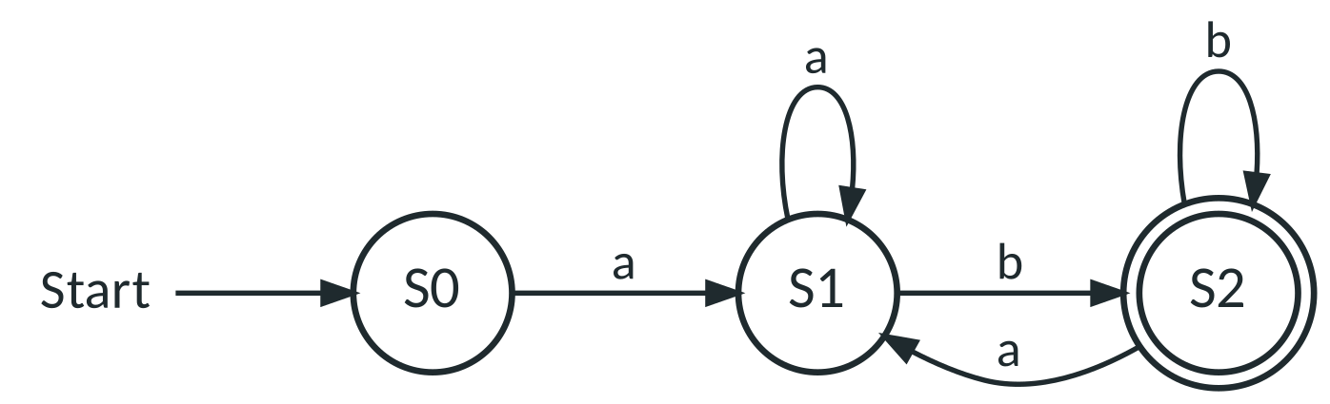
Zwei Karten – eine Sprache?
Team Automat
Team Grammatik
Σ = {a, b}
Alle nicht eingezeichneten Übergänge führen in einen Fehlerzustand.
S0 → aS1
S1 → aS1 | bS2
S2 → aS1 | bS2 | ε
Startsymbol S0
Notes:
Erst nach dem Duell zeigen. Frage: Warum waren sich beide Teams immer einig?

Slide 5
Ableitung = Lauf durch den Automaten
Schritt | Ableitung (Grammatik) | Zustandsfolge (Automat)
Start | S0 | S0
a | ⇒ aS1 | S0 –a→ S1
b | ⇒ abS2 | S1 –b→ S2
a | ⇒ abaS1 | S2 –a→ S1
b | ⇒ ababS2 | S1 –b→ S2
Ende | ⇒ abab (Regel S2 → ε) | S2 ist Endzustand
Notes:
Das Nichtterminal am Ende der Satzform ist immer der aktuelle Zustand. Das ist der Kern des Übersetzungsrezepts.

Slide 6

Zustand = Nichtterminal
Erarbeitung

Slide 7
Rechtsreguläre Grammatiken
Alle Regeln haben die Form A → aB, A → a oder A → ε
  a: ein Terminalsymbol, B: ein Nichtterminal – rechts genau ein Terminal, ggf. gefolgt von genau einem Nichtterminal (oder ε)
Rechtsregulär: S → aS | bA, A → b | ε
Nicht rechtsregulär: S → aSb (Nichtterminal in der Mitte), S → Sa (links), A → +xA (zwei Terminale)
Im Abitur gilt: reguläre Grammatik = rechtsreguläre Grammatik
Notes:
Ergänzende Hinweise 2025: Reguläre Grammatiken werden rechtsregulär angegeben. Kurzer Check per Handzeichen zu den Beispielen.

Slide 8
Übersetzungsrezept
Endlicher Automat | Rechtsreguläre Grammatik
Zustand Si | Nichtterminal Si
Startzustand | Startsymbol
Übergang Si –a→ Sj | Regel Si → aSj
Si ist Endzustand | Regel Si → ε
Fehlerzustand | entfällt (keine Regel)
neuer Endzustand Z mit A –a→ Z | Regel A → a
Notes:
Rezept in beide Richtungen lesen. Die letzte Zeile braucht man nur für den Rückweg Grammatik → Automat.

Slide 9
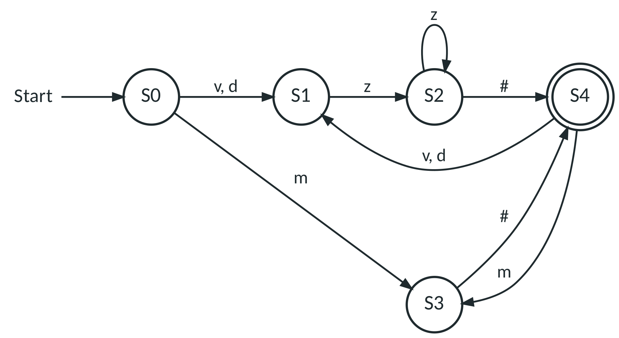
Beispiel: der MähBot
Σ = {v, d, m, z, #} – v, d mit Zahl (z …), m ohne Zahl, jeder Befehl endet mit #
Alle nicht eingezeichneten Übergänge führen in einen Fehlerzustand.
Notes:
AB-Aufgabe 1a gemeinsam starten: S0 → vS1 | dS1 | mS3, S1 → zS2 … Lösung: S0 → vS1 | dS1 | mS3; S1 → zS2; S2 → zS2 | #S4; S3 → #S4; S4 → vS1 | dS1 | mS3 | ε

Slide 10
Rückweg: von der Grammatik zum Automaten
N = {S, C, B, A, T}
T = {v, h, g, t}
Startsymbol: S
Produktionsregeln:
  S → vC | hB | gT
  C → vB | hA
  B → vA | hT
  A → vT
  T → t | tS
v = 1 Schlag, h = 2, g = 4, t = Taktstrich
Jedes Nichtterminal = Zustand: S, C, B, A, T
A → aB: Übergang A –a→ B
T → t: Übergang in einen neuen Endzustand Z
T → tS: zweiter t-Übergang aus T → nichtdeterministisch!
Notes:
Bedeutung der Nichtterminale: noch freie Schläge im Takt (S: 4, C: 3, B: 2, A: 1, T: 0).

Slide 11
Kurz erklärt: der nichtdeterministische Automat (NEA)
Ein NEA darf aus einem Zustand mit demselben Zeichen zu mehreren Folgezuständen gehen (oder zu keinem).
Ein Wort wird akzeptiert, wenn es mindestens einen Weg gibt, der nach dem letzten Zeichen in einem Endzustand endet.
Simulieren: Man merkt sich die Menge aller aktiven Zustände.
Teilmengenkonstruktion: Jede erreichbare Zustandsmenge wird ein Zustand eines DEA – NEA und DEA erkennen dieselben Sprachen.
Ausführlich: Bonus-Level 8 und Merkblatt M06.
Notes:
Kurzinput (ca. 10 Minuten), weil Level 8 im Pflichtweg übersprungen wird. Für die Übersetzung Grammatik → Automat reicht dieses Wissen.

Slide 12
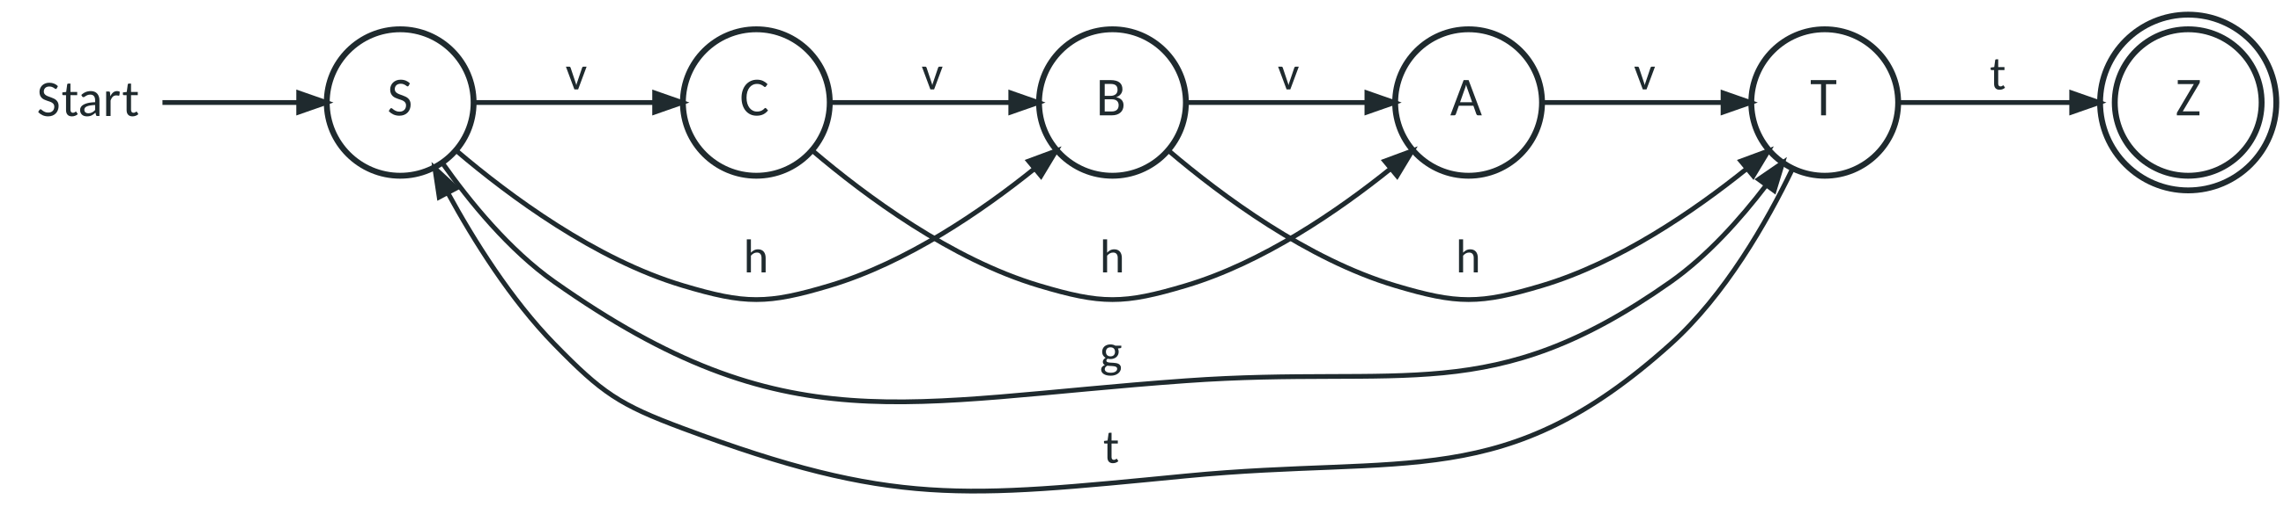
Der NEA zur Takt-Grammatik
Aus T führen zwei Übergänge mit t – nach S und nach Z.
Notes:
NEA akzeptiert, wenn es mindestens einen Weg in einen Endzustand gibt (ausführlich: Bonus-Level 8, M06).

Slide 13
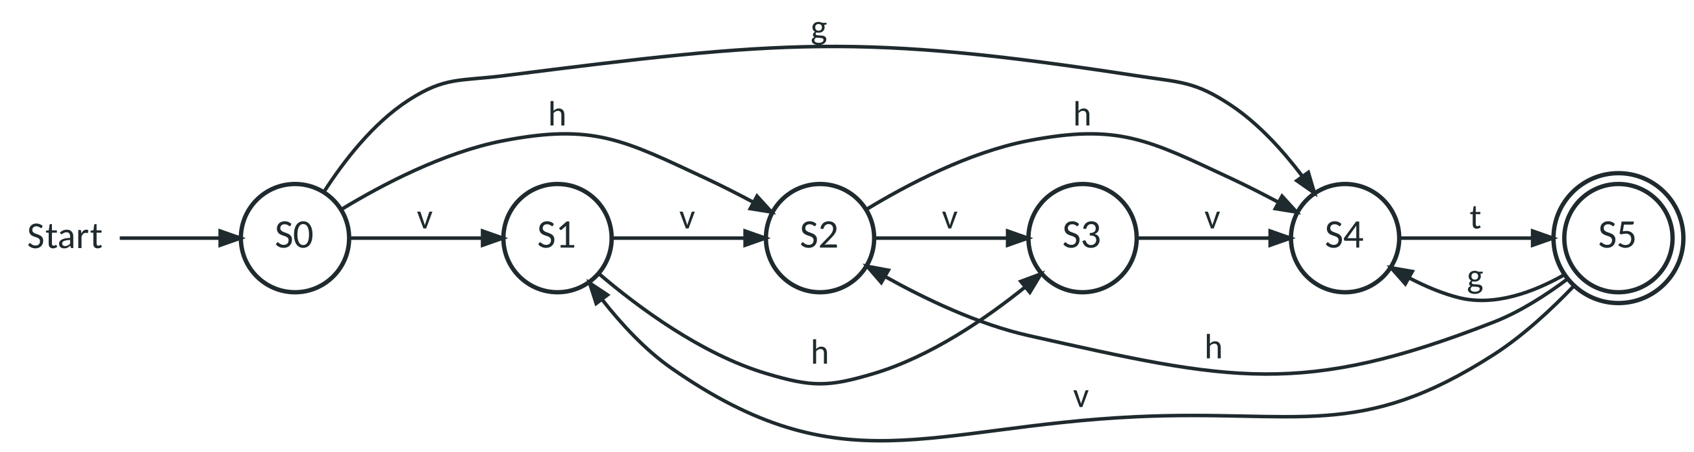
Teilmengenkonstruktion: der DEA
S5 = {S, Z}: Endzustand, verhält sich wie S0. Alle nicht eingezeichneten Übergänge führen in einen Fehlerzustand.
Notes:
Teilmengen: S0 = {S}, S1 = {C}, S2 = {B}, S3 = {A}, S4 = {T}, S5 = {S, Z}. Warum darf man S0 nicht einfach zum Endzustand machen? (Dann würde das leere Wort akzeptiert.)

Slide 14
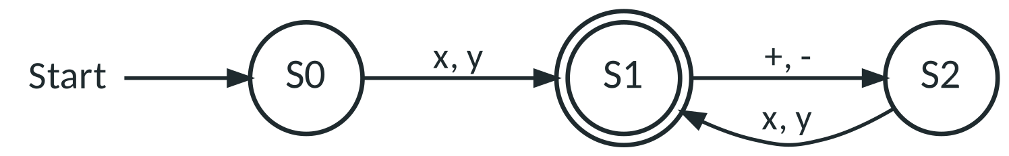
Grammatik nicht regulär – Sprache trotzdem?
Term-Grammatik
Gleiche Sprache, regulär
S → xA | yA
A → +xA | +yA | -xA | -yA | ε
nicht rechtsregulär: zwei Terminale in A → +xA
S → xA | yA
A → +B | -B | ε
B → xA | yA
Notes:
Merksatz: Eine Sprache ist regulär, wenn es IRGENDEINE reguläre Grammatik (bzw. einen DEA) für sie gibt. Vgl. Abi 2025 Nachschreibtermin B b.

Slide 15

Arbeitsblatt Level 12
Übung

Slide 16

Auftrag: AB12
35 min
Einzel → Partner
AB12, Merkblatt M09
Aufgabe 1 (Basis): MähBot – DEA → Grammatik.
Aufgabe 2 (Standard): Takt für Takt – Grammatik → NEA → DEA.
Aufgabe 3 (Standard): Gäste-WLAN-Codes entwickeln.
Profis: Aufgabe 4 – Grammatik nicht regulär, Sprache aber schon?
Kontrolliere deine Grammatiken im Grammatik-Tester (freier Modus).
AutomatenLab
Grammatik-Tester
Notes:
Der freie Modus zeigt „rechtsregulär ja/nein“ und baut aus der Grammatik einen NEA/DEA.

Slide 17

Grammatik-Tester
AutomatenLab
Grammatik-Tester
Entwirf Grammatiken mit Sofort-Feedback: Die App vergleicht deine Sprache mit der Zielsprache und zeigt ein Gegenbeispiel. Rechtsreguläre Challenges: 3, 4, 8, 9 – dazu 5 (System-Codes, Abi 2024).
https://automatenlab.frankjuchim.de/#/grammatik
Notes:
Challenge 5 entspricht der Abi-Aufgabe 2024 B d (System-Codes).

Slide 18

Was wir heute gelernt haben
Sicherung

Slide 19

Merke: Reguläre Grammatik und Automat
Rechtsregulär: nur Regeln A → aB, A → a, A → ε.
DEA → Grammatik: Zustand = Nichtterminal, Si –a→ Sj wird Si → aSj, Endzustand Si wird Si → ε.
Grammatik → Automat: A → a führt in einen neuen Endzustand; ggf. NEA → DEA per Teilmengenkonstruktion.
Eine Sprache ist regulär, wenn es irgendeine reguläre Grammatik bzw. einen DEA für sie gibt.

Slide 20
Zum Mitnehmen
Rechtsreguläre Form erkennen
Übersetzungsrezept in beide Richtungen
NEA → DEA bei Grammatik-Übersetzungen
„Grammatik nicht regulär“ ≠ „Sprache nicht regulär“
Hausaufgabe
AB12 Aufgabe 4, Grammatik-Challenges 5 und 8. Überlege: Warum hilft das Rezept bei {aⁿbⁿ | n ≥ 1} nicht?

